Slide 1
Η Μουσική στην ζωή μας
Από πολύ παλιά γίνονταν μουσικές εκδηλώσεις σε όλα τα μέρη των χωριών ή των πόλεων της Ελλάδας μια ή παραπάνω φόρες τον χρόνο. Οι κάτοικοι έβρισκαν την ευκαιρία να τιμήσουν κάποιον Αγιο, διασκεδάσουν, να ξεφύγουν από την καθημερινή τους ρουτίνα και να συναντηθούν με άλλους κατοίκους. Οι μουσικοί ή η ορχήστρα ερχόταν από διαφορετικά μέρη της Ελλάδας για να διασκεδάσουν τους κατοίκους .

Slide 2
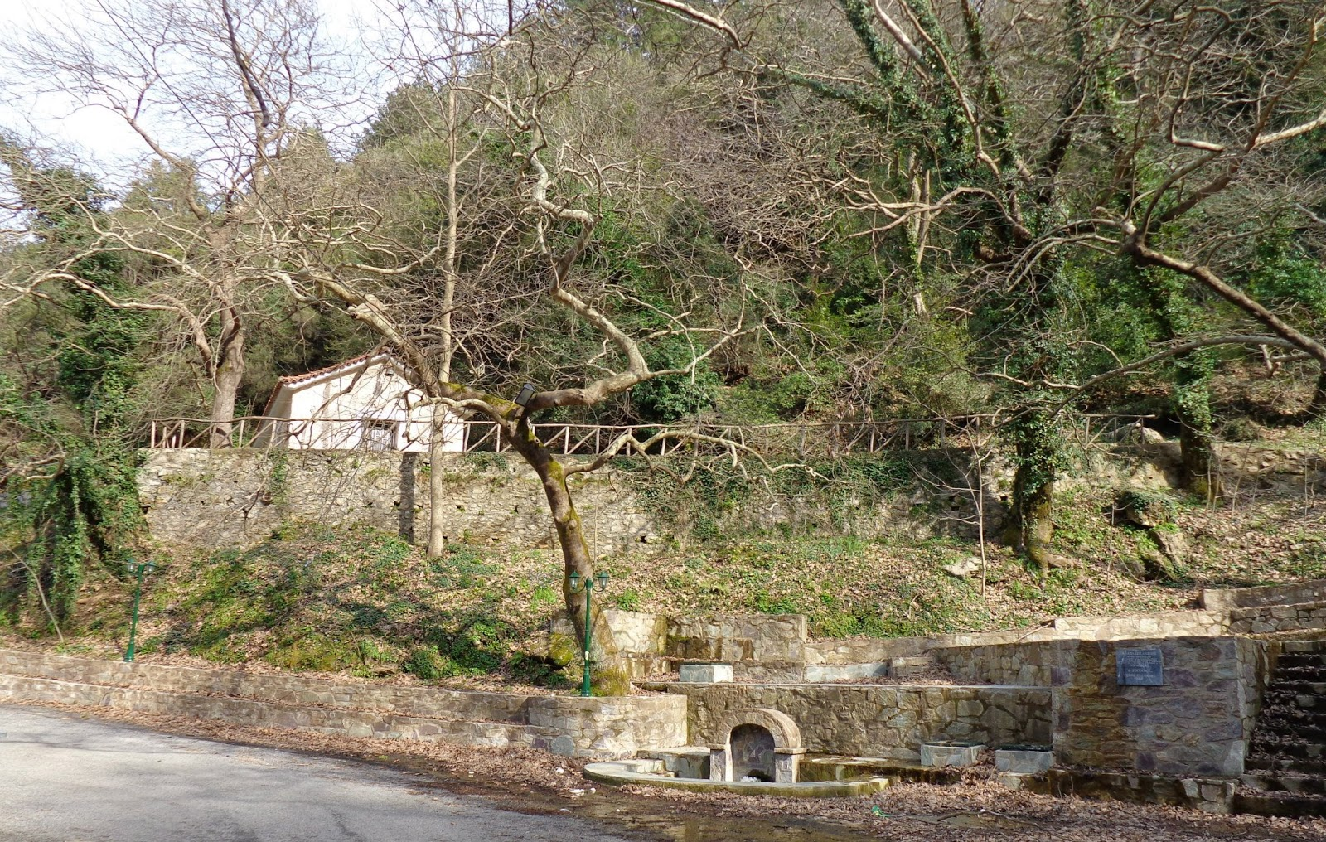
ΑΓΙΑ ΠΑΡΑΣΚΕΥΗ ΒΟΡΔΟΝΙΑΣ
Αγία Παρασκευή-Τόπος Πανηγυριών

Slide 3
Στα χωριά τότε οι κάτοικοι για να ακούσουν ένα τραγούδι που ήθελαν έπρεπε να το κάνουν παραγγελία , δηλαδή να πάνε στην ορχήστρα και να τους πουν να παίξουν κάποιο τραγούδι. Βέβαια για να γίνει αυτό έπρεπε να πληρώσουν για κάθε τραγούδι. Το κάθε τραγούδι είχε δική του τιμή… Η τιμή ξεκίναγε από 1 ευρώ στην τώρα εποχή και έφτανε μέχρι και τα 10 ευρώ.

Slide 4
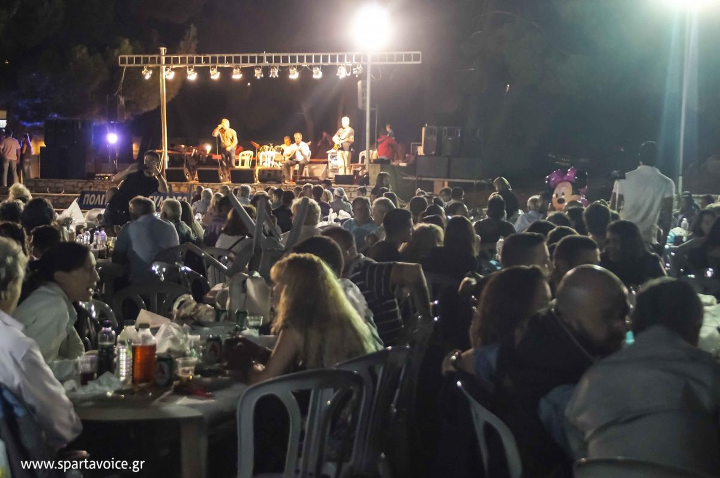
Αγόριανη Λακωνίας-Πανηγύρι 2017-2018

Slide 5
Εκείνο τον καιρό οι μουσικοί ή η ορχήστρα έπαιζε λαϊκά τραγούδια και παραδοσιακά. Τα τραγούδια αυτά εκδήλωναν τα συναισθήματα των κατοίκων. Τα είδη των χορών ήταν τα ζεϊμπέκικο, το χασάπικο, το καλαματιανό, το τσάμικο, το συρτό και τα νησιώτικα. Για να χορέψουν υπήρχε η λεγόμενη ‘’πίστα’’.

Slide 7
Τα μουσικά όργανα που χρησιμοποιούσαν οι μουσικοί ήταν: Λαούτο, ντέφι, κλαρίνο, βιολί, κιθάρα και μπουζούκι. Πρέπει να σημειωθεί πως στην ηπειρωτική Ελλάδα είχαν μουσικά όργανα όπως: η ζυγιά, ο ζουρνάς, το νταούλι και το σαντούρι .

Slide 9
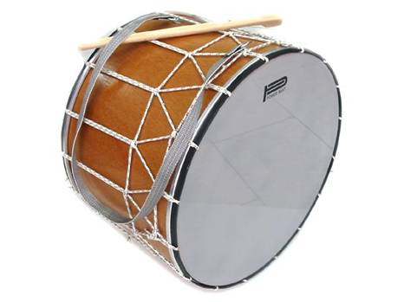
Νταούλι

Slide 10
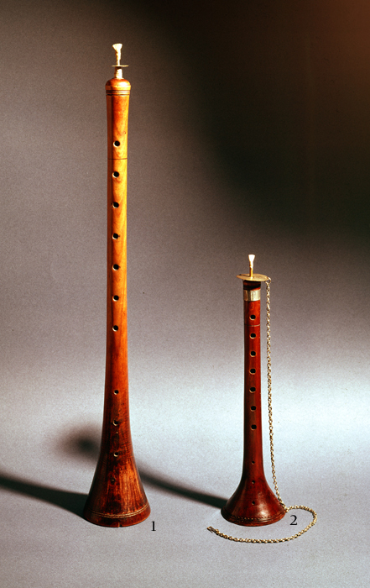
Ζουρνάς

Slide 11
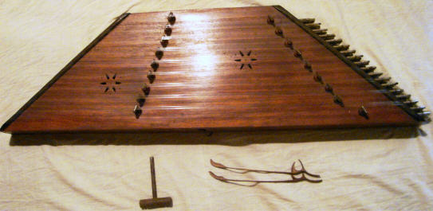
Σαντούρι

Slide 12
Σας ευχαριστούμε για την προσοχή και την υπομονή
σας!

